Slide 1

DEKOLONIZACIJA

Slide 2
1) DEKOLONIZACIJA
Po drugi svetovni vojni so se za osamosvojitev odločile mnoge kolonije. Razlog za to je bil tudi v eni izmed točk atlantske listine, ki sta jo leta 1941 podpisali ZDA in Velika Britanija.
V listini so zavezniki navedli, da bodo manjši narodi ali kolonije po 2. svetovni vojni lahko same odločale o svoji prihodnosti, kar so si kolonije razlagale, da se bodo lahko osamosvojile.

Slide 3
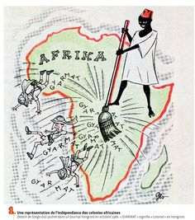
Dekolonizacija – proces osamosvajanja kolonij
Največ kolonij se je osamosvojilo med letoma 1960 in 1969.

Slide 4
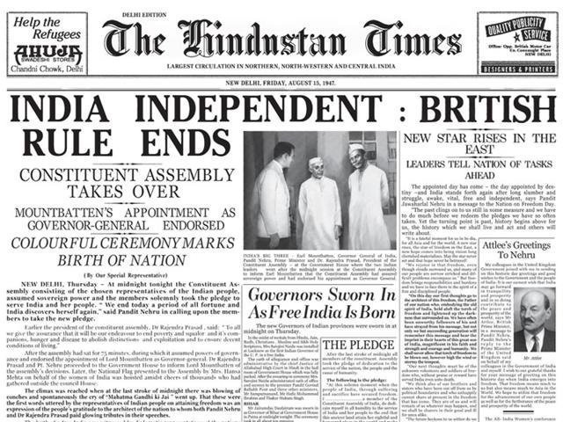
a) MIRNA DEKOLONIZACIJA (primer: Indija)

Slide 5
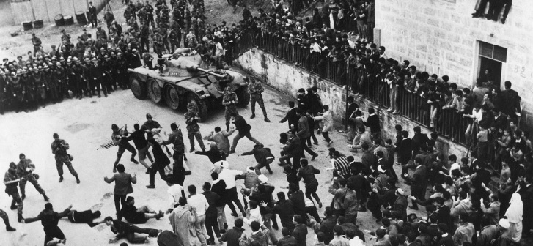
b) AGRESIVNA DEKOLONIZACIJA (primer: Alžirija)

Slide 6
Težave novih držav po dekolonizaciji
niso imele strokovnjakov (zato so se težko spravile /če so se sploh/ iz revščine)
niso imele izkušenj z vodenjem države (zato se je nasilje dostikrat nadaljevalo)
izbruhnila so verska in socialna nasprotja
pojavile so se avtokratske oblike vladavin (razni diktatorji)

Slide 7
Naloge v DZ: 1–4 (str. 77 in 78)

